Slide 1
EL REGISTRO DE GASTOS EN SIGEFA LA SAISIE DES DÉPENSES DANS SIGEFA

Slide 2
Estructura del seminario / Structure du séminaire
ÍNDICE / SOMMAIRE
El circuito de gastos.
Le circuit des dépenses.
El registro de justificantes en SIGEFA.
Le registre de documents justificatifs dans SIGEFA.
El envío de la declaración de gastos en SIGEFA.
L’envoi de la déclaration des dépenses dans SIGEFA.
Preguntas.
Questions.

Slide 3
EL CIRCUITO DE GASTOS LE CIRCUIT DES DÉPENSES
El circuito de gastos / Le circuit des dépenses

Slide 4
El circuito de gastos / Le circuit des dépenses
ENTIDAD SOCIA:
Cumplimenta el registro de justificantes.
ENTITÉ PARTENAIRE :
Complète le registre des documents justificatifs.

Slide 5
El circuito de gastos / Le circuit des dépenses
ENTIDAD SOCIA:
Selecciona gastos y envía su declaración de gastos.
ENTITÉ PARTENAIRE :
Sélectionne les dépenses et envoie sa déclaration de dépenses.

Slide 6
El circuito de gastos / Le circuit des dépenses
ENTIDAD SOCIA:
Selecciona gastos y envía su declaración de gastos.
ENTITÉ PARTENAIRE :
Sélectionne les dépenses et envoie sa déclaration de dépenses.
¿CUÁNDO? La norma general es la obligación de hacer 1 vez al año, cada entidad cuando quiera.
Para 2025: Se solicita hacer una primera declaración de los gastos de 2024 en el primer trimestre de 2025. Excepcionalmente para 2025 se abre la posibilidad de hacer además una segunda declaración en junio con los gastos pagados hasta ese momento previa consulta con su gestora de proyecto.
QUAND ? La norme générale est l’obligation de faire 1 par an. Chaque entité partenaire décide quand la faire. Pour 2025: Il est demandé de faire la première déclaration des dépenses de 2024 durant le premier trimestre 2025. Exceptionnellement Il sera également possible de faire une deuxième déclaration en juin avec toutes les dépenses payées jusqu’à ce moment-là, consultant préalablement votre gestionnaire de projet.

Slide 7
El circuito de gastos / Le circuit des dépenses
CONTROLADOR DE PRIMER NIVEL:
Analiza la declaración de gastos y concluye.
CONTRÔLEUR DE PREMIER NIVEAU :
Analyse la déclaration et émet les conclusions.
GASTO CERTIFICADO /
DÉPENSE CERTIFIÉE
GASTO SUSPENDIDO /
DÉPENSE SUSPENDUE

Slide 8
El circuito de gastos / Le circuit des dépenses
LA ENTIDAD JEFA DE FILA:
Solicita el pago de la subvención FEDER del gasto certificado para la entidad socia.
ENTITÉ CHEF DE FILE :
Demande le paiement de la subvention FEDER de la dépense certifiée pour l’entité partenaire.

Slide 9
El circuito de gastos / Le circuit des dépenses
ENTIDAD SOCIA:
Alega para los gastos suspendidos aportando documentación complementaria.
ENTITÉ PARTENAIRE :
Complète la documentation concernant les dépenses suspendues (phase contradictoire).

Slide 10
El circuito de gastos / Le circuit des dépenses
CONTROLADOR DE PRIMER NIVEL:
Analiza el complemento de información y concluye.
CONTRÔLEUR DE PREMIER NIVEAU :
Analyse le complément d’information et émet les conclusions.
GASTO CERTIFICADO /
DÉPENSE CERTIFIÉE
GASTO RECHAZADO /
DÉPENSE REJETÉE

Slide 11
El circuito de gastos / Le circuit des dépenses
ENTIDAD JEFA DE FILA :
Solicita el pago de la subvención FEDER del gasto certificado para la entidad socia.
ENTITÉ CHEF DE FILE :
Demande le paiement de la subvention FEDER de la dépense certifiée pour l’entité partenaire.
Imagen extraída de freepik.es

Slide 12
El circuito de gastos / Le circuit des dépenses
SC/AG POCTEFA:
Analiza la coherencia y solicita el pago a la AC (Ministerio Hacienda). Puede darse el caso de que rechace gasto.
SC/AG POCTEFA :
Analyse la cohérence et demande le paiement auprès de l’AC (Ministerio Hacienda, Ministère des Finances Espagnol). Des dépenses peuvent être rejetées à ce stade.
Imagen extraída de freepik.es

Slide 13
El circuito de gastos / Le circuit des dépenses
AUTORIDAD CONTABLE (MINISTERIO DE HACIENDA):
Analiza, paga y envía los gastos a la Comisión Europea.
AUTORITÉ COMPTABLE (MINISTERIO DE HACIENDA, Ministère des Finances Espagnol):
Analyse, paie et envoie les dépenses à la Commission Européenne.
Imagen extraída de freepik.es

Slide 14
El circuito de gastos / Le circuit des dépenses
Una vez enviado a la Comisión Europea, si se detectara una irregularidad, el gasto se descertificaría.
Une fois la dépense envoyée à la Commission Européenne, si une irrégularité venait à être détectée, la dépense serait décertifiée.
Imagen extraída de freepik.es

Slide 15
El circuito de gastos / Le circuit des dépenses
ESQUEMA DEL CIRCUITO
Entidad socia
al día
Entidad socia
1/año
Control de primer nivel
2 meses
Entidad jefa de fila
1 mes
SC/AG POCTEFA
1 mes
AC
1 mes
Entidad socia
20 días
Control de primer nivel
1 mes
Entidad jefa de fila
1 mes
SC/AG POCTEFA
1 mes
AC
1 mes

Slide 16
El circuito de gastos / Le circuit des dépenses
SCHÉMA DU CIRCUIT
Entité partenaire
à jour
Entité partenaire
1/an
Contrôle de premier niveau
2 mois
Entité chef de file
1 mois
SC/AG POCTEFA
1 mois
AC
1 mois
Entité partenaire
20 jours
Contrôle de premier niveau
1 mois
Entité chef de file
1 mois
SC/AG POCTEFA
1 mois
AC
1 mois

Slide 17
El circuito de gastos / Le circuit des dépenses
RECOMENDACIÓN: PRESENTAR MÁS GASTO QUE EL PRESUPUESTADO PARA LA ENTIDAD SIEMPRE Y CUANDO TENGA CONECTIVIDAD CON EL PROYECTO.
RECOMMENDATION : PRÉSENTER DES DÉPENSES AU DELÀ DU BUDGET PROGRAMMÉ DE L’ENTITÉ, POUR AUTANT QU’ELLES SOIENT LIÉES AU PROJET.
30 €
en reserva /
en réserve
Presupuesto sin gastar / Budget non depensé
100€
100€
70%
Certificado / Certifié
130%
Certificado / Certifié
70€
A pago el FEDER correspondiente / pour paiement la partie FEDER
130€
A pago el FEDER correspondiente / pour paiement la partie FEDER
Entidad socia 1 /
Entité partenaire 1
Entidad socia 2 /
Entité partenaire 2
Entidad socia 1 /
Entité partenaire 1
Entidad socia 2 /
Entité partenaire 2

Slide 18
El registro de justificantes en SIGEFA / Le registre des documents justificatifs dans SIGEFA
EL REGISTRO DE JUSTIFICANTES EN SIGEFA
LE REGISTRE DES DOCUMENTS JUSTIFICATIFS DANS SIGEFA

Slide 19
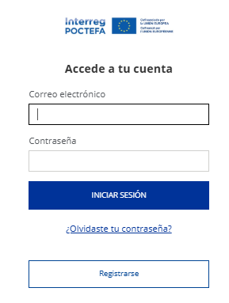
El registro de justificantes en SIGEFA / Le registre des documents justificatifs dans SIGEFA
https://sigefa2127.poctefa.eu/site/login
ACCESO A SIGEFA CON USUARIO
(es una dirección de correo electrónico, si no se dispone, se solicita a la entidad jefa de fila)
ACCÈS À SIGEFA AVEC UTILISATEUR
(il s’agit d’une adresse de courrier électronique ; si vous n’en disposez pas, s’adresser à votre entité chef de file)

Slide 20
El registro de justificantes en SIGEFA / Le registre des documents justificatifs dans SIGEFA
Contratos de personal / Contrats de personnel.
Proveedores / Fournisseurs.
Contratos proveedores / Contrats fournisseurs.
Gastos / Dépenses.
Financiaciones /Financements.
Viajes / Voyage.
Otros / Autres.
REGISTRO DE
JUSTIFICANTES /
ENREGISTREMENT DES
JUSTIFICATIFS

Slide 21
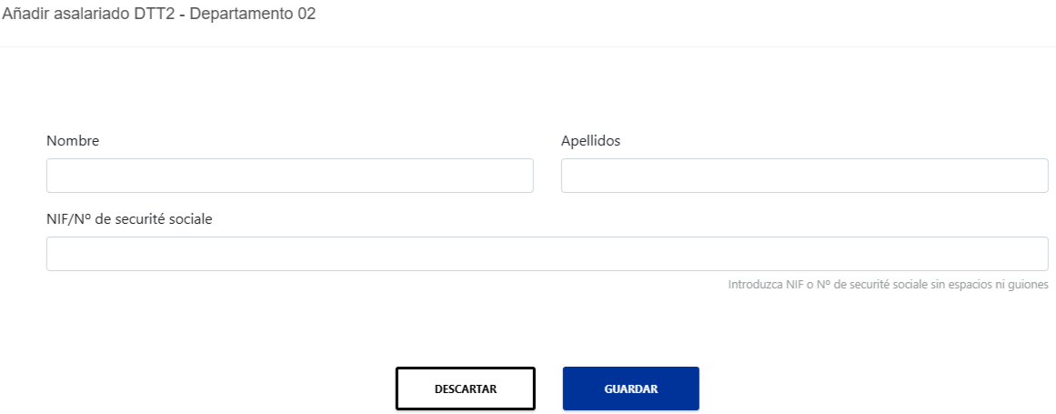
El registro de justificantes en SIGEFA / Le registre des documents justificatifs dans SIGEFA
Contratos de personal / Contrats de personnel.

Slide 22
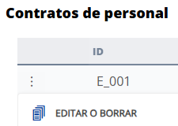
El registro de justificantes en SIGEFA / Le registre des documents justificatifs dans SIGEFA
Contratos de personal / Contrats de personnel.

Slide 23
El registro de justificantes en SIGEFA / Le registre des documents justificatifs dans SIGEFA
2) Proveedores / Fournisseurs.

Slide 24
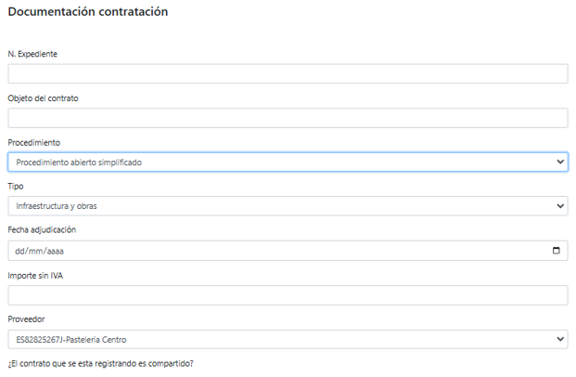
El registro de justificantes en SIGEFA / Le registre des documents justificatifs dans SIGEFA
Contratos proveedores /
Contrats fournisseurs.

Slide 25
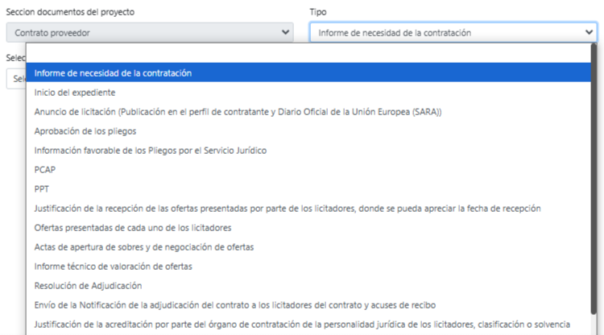
El registro de justificantes en SIGEFA / Le registre des documents justificatifs dans SIGEFA
Contratos proveedores /
Contrats fournisseurs.

Slide 26
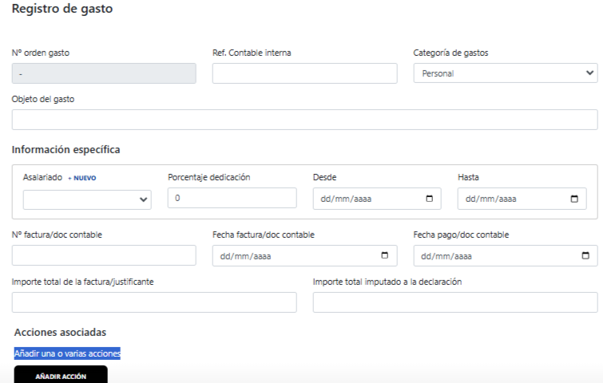
El registro de justificantes en SIGEFA / Le registre des documents justificatifs dans SIGEFA
4) Gastos / Dépenses.

Slide 27
El registro de justificantes en SIGEFA / Le registre des documents justificatifs dans SIGEFA
4) Gastos / Dépenses.

Slide 28
El registro de justificantes en SIGEFA / Le registre des documents justificatifs dans SIGEFA
5) Financiaciones / Financements.
NOTA: La contribución en especie a través de personal, además de presentarse como un gasto de personal, debe registrarse como una cofinanciación más.
NOTE : La contribution en nature (mise à disposition du personnel), en plus d’être presentée comme une dépense de frais de personnel, elle doit aussi être enregistrée comme un cofinancement.

Slide 29
El registro de justificantes en SIGEFA / Le registre des documents justificatifs dans SIGEFA
6) Viajes / Voyage.
Cada entidad socia debe subir un documento justificativo de la existencia de un viaje. Se recomienda que se haga en la primera declaración. A modo de recordatorio, los gastos de viajes son gastos simplificados (SIGEFA hará el cálculo del 6% a partir del montante de personal declarado). Lo mismo que para los de oficina que ascienden al 15%, con la diferencia de que para éstos no se solicita justificante.
Chaque entité partenaire doit télécharger un document justificatif prouvant l’existence d’un voyage. Il est recommandé de le faire dès la première déclaration des dépenses. Pour rappel, ces frais de voyages sont des coûts simplifiés (SIGEFA fera le calcul de 6% sur la base du montant des frais de personnel déclarés). Même cas de figure pour les frais administratifs, à hauteur de 15% des frais de personnel, avec la différence que pour ceux-ci, il n’est pas demandé d’apporter des documents justificatifs.

Slide 30
EL ENVÍO DE LA DECLARACIÓN DE GASTOS EN SIGEFA L’ENVOI DE LA DÉCLARATION DES DÉPENSES DANS SIGEFA
Envío de la declaración de gastos en SIGEFA /
L’envoi de la déclaration des dépenses dans SIGEFA

Slide 31
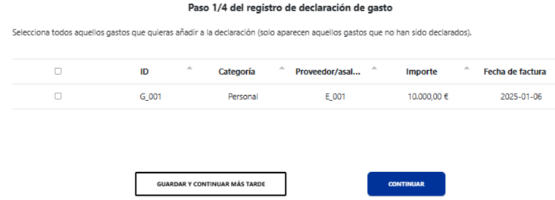
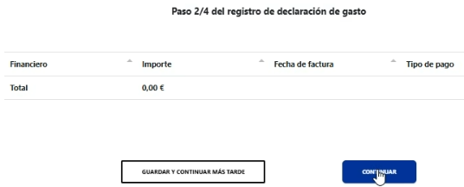
Envío de la declaración de gastos en SIGEFA /
L’envoi de la déclaration des dépenses dans SIGEFA

Slide 32
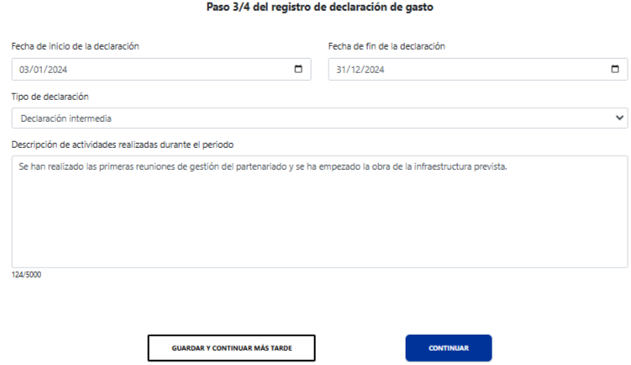
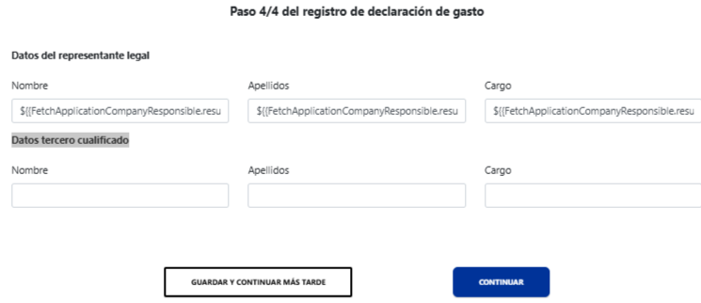
Envío de la declaración de gastos en SIGEFA /
L’envoi de la déclaration des dépenses dans SIGEFA

Slide 33
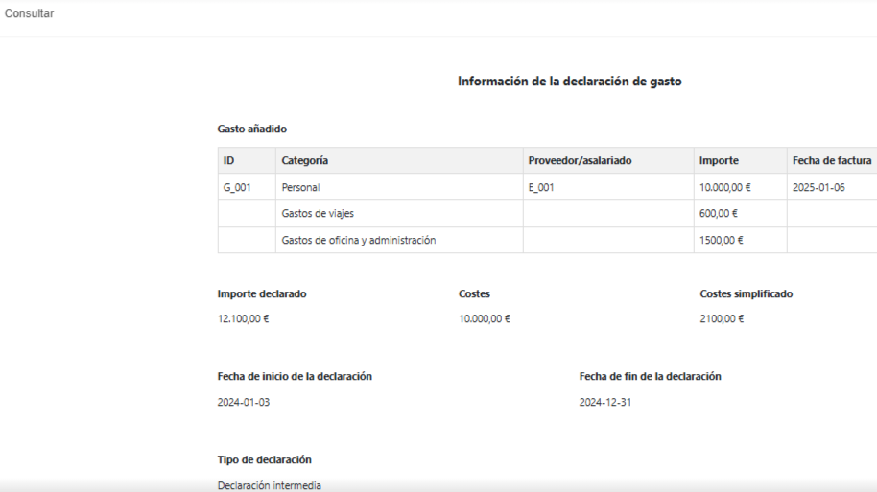
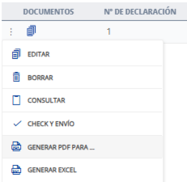
Envío de la declaración de gastos en SIGEFA /
L’envoi de la déclaration des dépenses dans SIGEFA

Slide 34
Envío de la declaración de gastos en SIGEFA /
L’envoi de la déclaration des dépenses dans SIGEFA

Slide 35
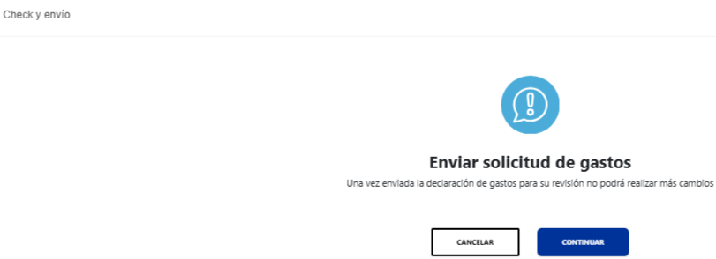
Envío de la declaración de gastos en SIGEFA /
L’envoi de la déclaration des dépenses dans SIGEFA

Slide 36
Gracias
Merci

